Slide 1
Arhitekture hibridnih i el. vozila

Slide 2
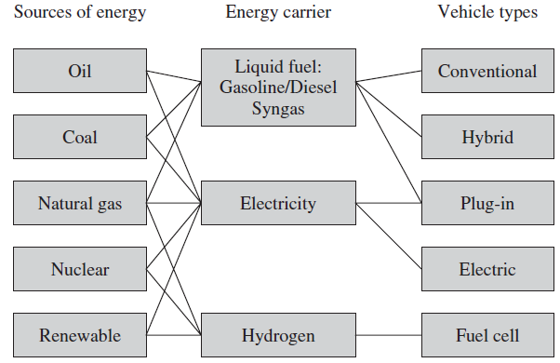
Izvori, nosioci i potrošači energije
Izvor energije
Nosilac energije
Tip vozila
Nafta
Bezin,
dizel i prirodni gas
Standardni
Ugalj
Hibridni
Gas
Elektricitet
Punivi
Atomska en.
Električni
Obnovljiva en.
Vodonik
Na gorive ćel.

Slide 3
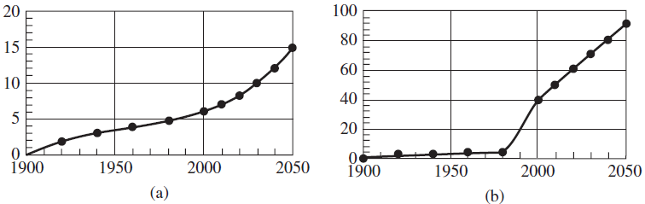
Porast proizvodnje nafte broja prodatih automobila u svetu
Proizvodnja nafte u milijrdama barela
Broj prodatih automaobila godišnje (u milionima)

Slide 4
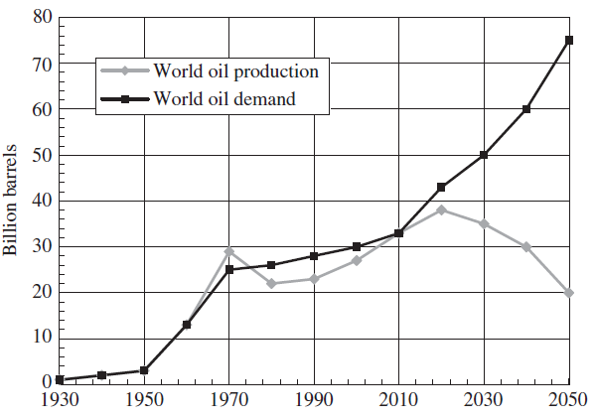
Odnos proizvodnje i potreba nafte u svetu
Proizvodnja i potreba (ili procena potrebe) nafte u milijrdama barela u svetu.

Slide 5
Odnos proizvodnje i potreba nafte u svetu
Proizvodnja i potreba (ili procena potrebe) nafte u milijrdama barela u svetu.

Slide 6
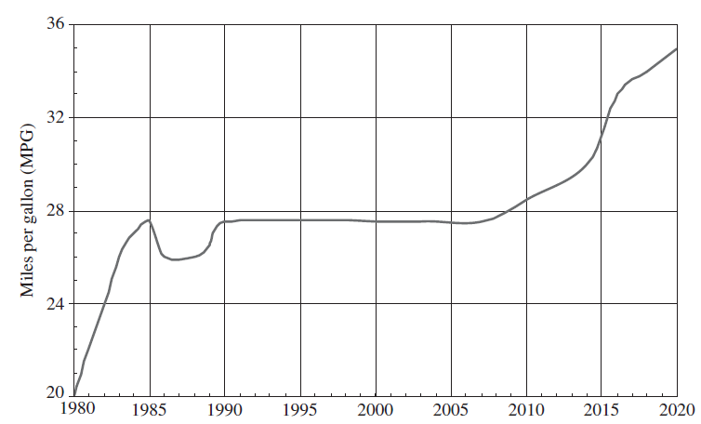
CAFE zahtev iz 2009. za SAD
7,8 l/100km
8,8 l/100km
10 l/100km
Zahtevana efikasnost u SAD u miljama po galonu
(za putnička vozila)

Slide 7
Broj modela i prodatih HEV u SAD*
Broj modela Broj vozila
2004. 4 88.000
2005. 10 200.000
2006. 18 260.000
2010. 30 500.000
2014. 39 780.000
* Izvor: J. D. Power and Associates

Slide 8
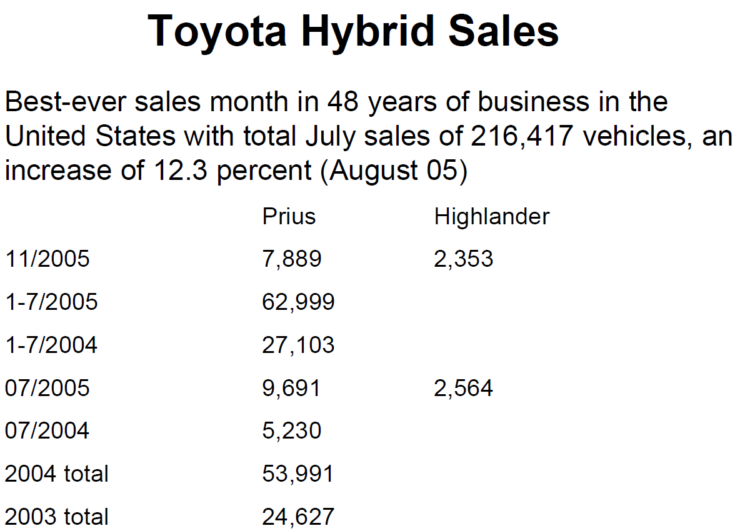
Broj prodatih Tojota HEV u SAD*
Samo Tojota:
1,52 miliona HEV u 2017.
5,5 mil. cilj za 2030.

Slide 9
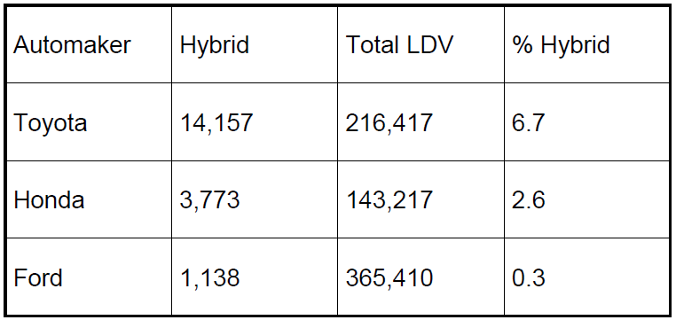
Procenat HEV
Jula 2005. u SAD Izvor: J. D. Power and Associates

Slide 10
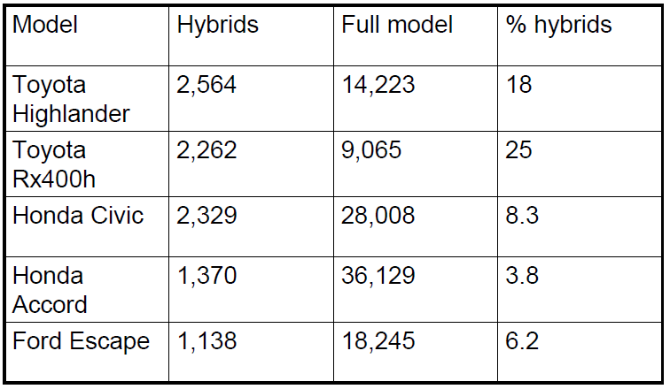
Procenat HEV po modelima

Slide 11
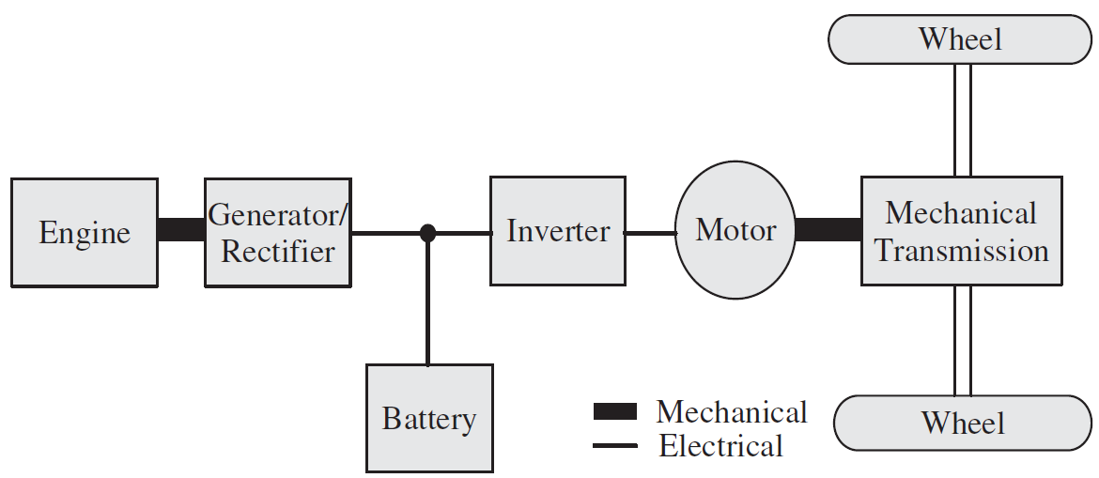
Serijski (redni) hibrid

Slide 12
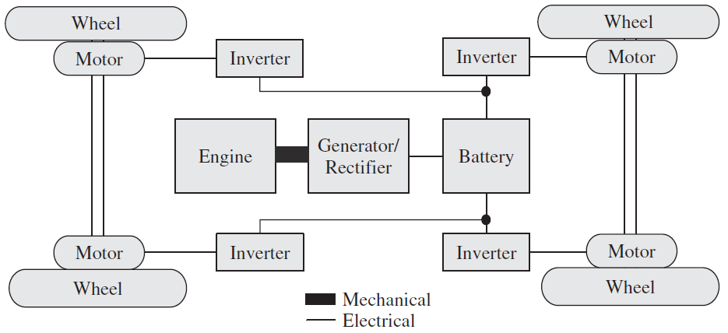
Serijski hibrid, jedno rešenje

Slide 13
Serijski hibrid - PREDNOSTI
Mehanički jednostavna sprega motora
Jednostavno upravljanje
Dobre karakteristike za kraća rastojanja
  Naročito u “pođi-stani” uslovima vožnje
  Kod duže vožnje, baterija vrlo brzo gubi značaj pa se sva svaga napaja iz generatora

Slide 14
Serijski hibrid - NEDOSTACI
Potrebne čak tri pogonske komponente
  SUS motor, el. motor i el. generator
El. motor mora da bude dovoljne snage
  Dimenzionisan po vršnom opterećenju
  Po maksimalnoj snazi i to za dugotrajnu vožnju.
  Ipak vozilo većinu vremena zahteva snagu daleko manju od maksimalne
Dvosruka konverzija energije M-El-M

Slide 15
Serijski hibrid – Režimi rada
Samo električni pogon
  Sva enrgija iz baterije, za mala opterećenja
Kombinovani pogon SUS+EL.
  Za veća opterećenja
Samo SUS
  Na dužim relacijama (autoput). Baterija “otkačena”, niti se prazni, niti puni.
  Svu energiju daje SUS motor.

Slide 16
Serijski hibrid – Režimi rada
Deljena snaga
  SUS motor radi, baterija se dopunjuje delom snage, a deo snage ide na kretanje
Dopunjavanje u mestu
Regenerativno kočenje
  Motor radi kao generator, pretvara mehaničku energiju u električnu i puni bat.
  Vozilo koči, srazmerno struju punjenja.

Slide 17
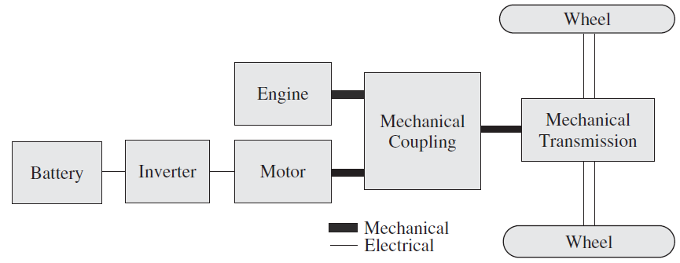
Paralelni hibrid

Slide 18
Paralelni hibrid - PREDNOSTI
Samo neophodne pogonske komponrnte
  SUS motor i jedan el. motor-generator
  Ista eleltrična mašina radi obe konverzije
Mogu se koristiti manje snage motora
  Za istu nazivnu snagu automobila mogu se dopunjavati električni i SUS motor
  Obično je motor-generator upola nazivne snage, često i slabiji.

Slide 19
Paralelni hibrid - NEDOSTACI
Mehanički složena sprega motora
Komplikovano upravljanje
Veliki broj mogućih režima

Slide 20
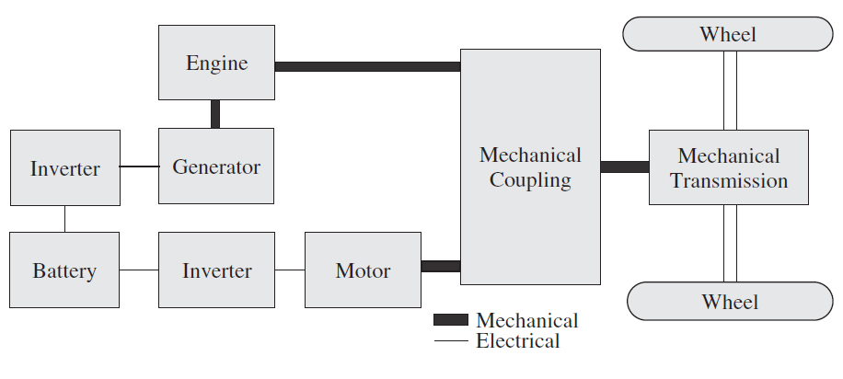
Serijsko-paralelni hibrid

Slide 21
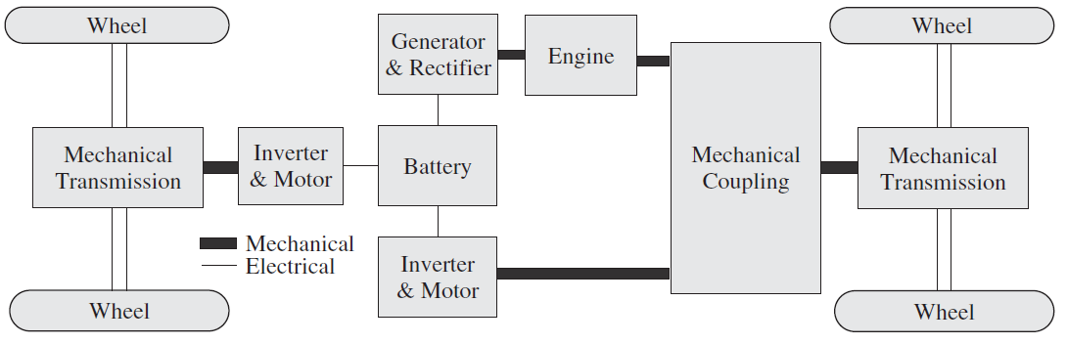
Serijsko-paralelni hibrid

Slide 22
Podela hibrida po učešću el. mot.
Mikro-hibridi (start-stop vozila) – μHEV
Delimični hibridi (mild) – mHEV
Potpuni hibridi (full) – fHEV ili HEV
Punivi (plug-in) – pHEV
  pHEV-20
  pHEV-40
Čisto električni – EV

Slide 23
Podela hibrida po učešću el. mot.
 | Mikro-hibrid μHEV | Delimični hibrid mHEV | Potpuni hibrid fHEV | Punivi hibrid pHEV
Stop SUS motora po potrebi | ✓ | ✓ | ✓ | ✓
Dopuna momenta elektro-motorom |  | ✓ | ✓ | ✓
Rekuperacija (regenerativno kočenje) | ✓ | ✓ | ✓ | ✓
Pogon samo elektro-motorom |  |  | ✓ | ✓
Punjenje baterije u vožnji |  |  | ✓ | ✓
Punjenje baterije iz mreže |  |  |  | ✓

Slide 24
Podela hibrida po učešću el. mot.
 | Mikro-hibrid μHEV | Delimični hibrid mHEV | Potpuni hibrid fHEV | Punivi hibrid pHEV
Minimalna napu-njenost baterije | 80-90% | 40-60% | 30-50% | 10-20%
Uobičajeni napon baterije | 12V | 48-160V | 200-300V | 300-400V
Uobičajeni tip baterije | Olovna | NiMH ili Li-jon | Li-jon | Li-jon

Slide 25
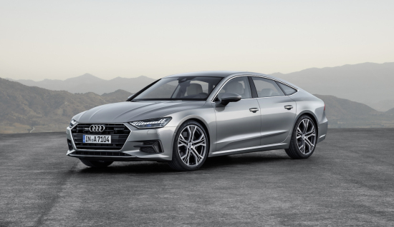
Audi A7 – 2017.
Audi A7 delimični hibrid.
48 V LiJon baterija, 12 kW generator,
Pri krstarenju između 55 i 160km/h pali i gasi motor po potrebi
340 KS, 500Nm V6, 0 do 100 za 5s

Slide 26
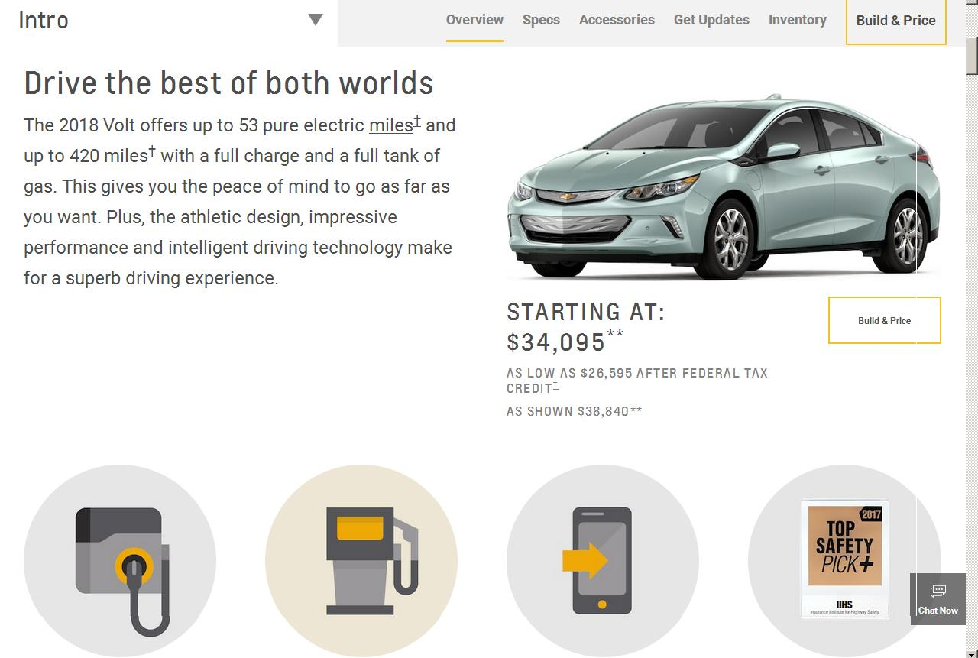
Chevy Volt– 2018.

